Slide 1
毫米波雷達 推進智慧生活
主講團隊
汪耀華、黃子晏、林彥儒、張紹詷、張信中
主辦單位: 臺灣師範大學跨域科技產業創新研究學院 協辦單位: 開酷科技股份有限公司

Slide 2
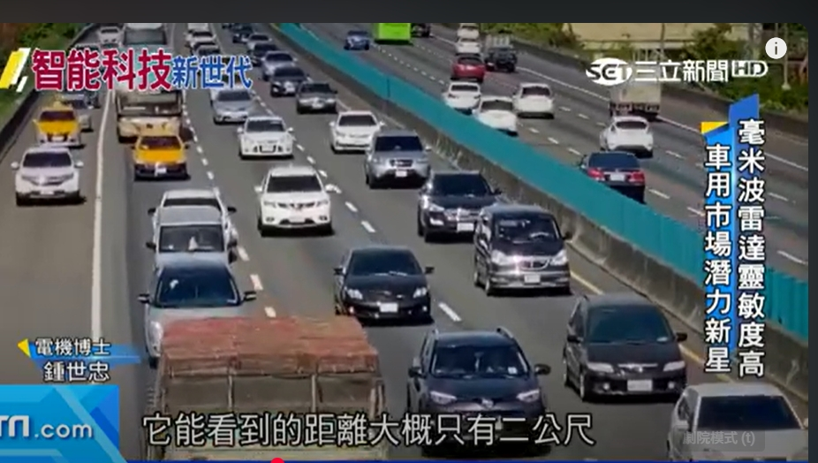
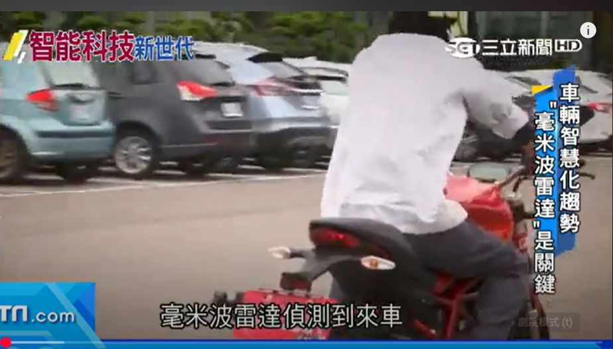
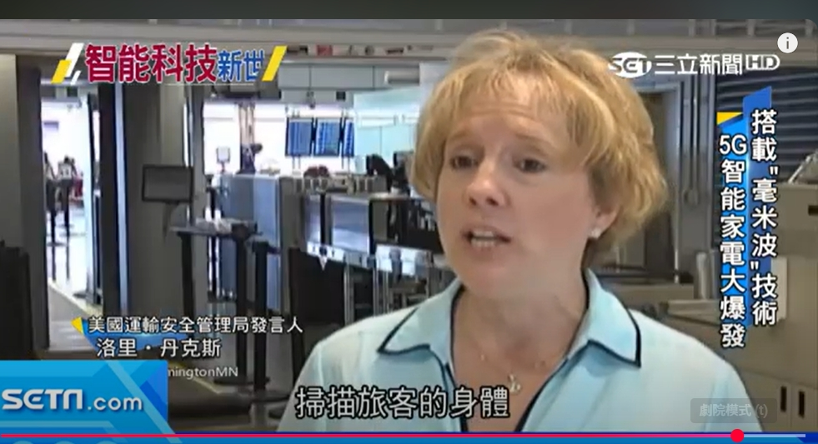
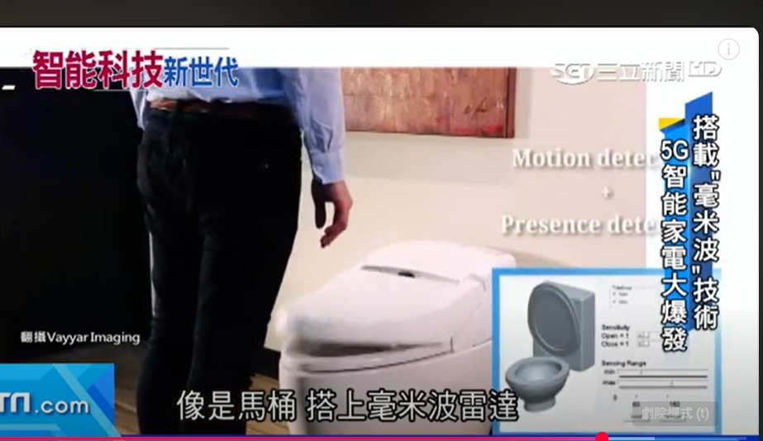
對毫米波雷達 很陌生嗎？
車輛智慧化趨勢

Slide 3
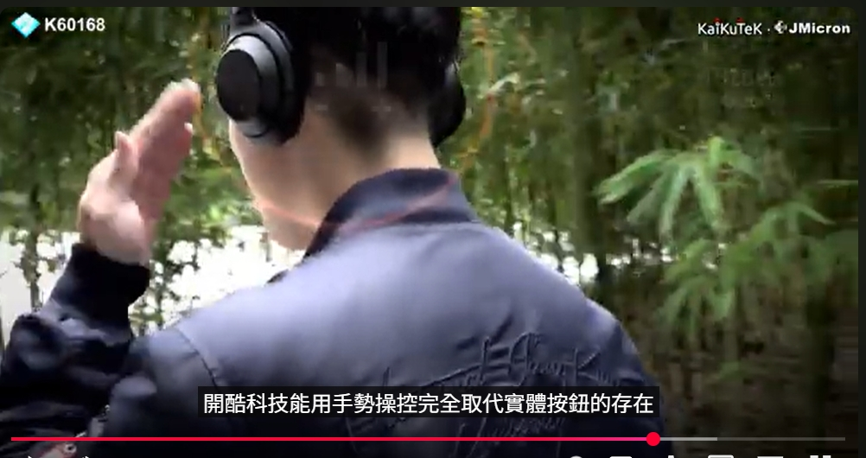
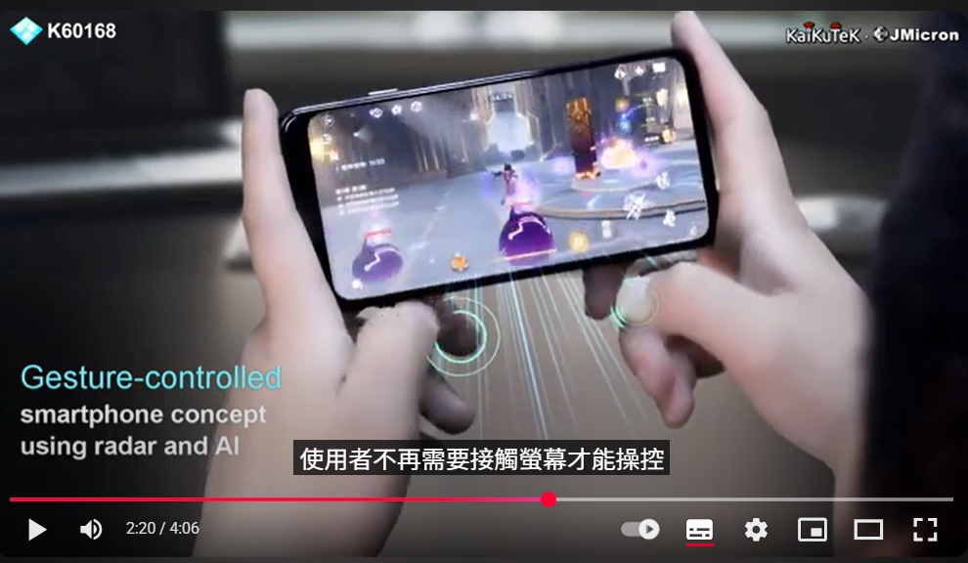
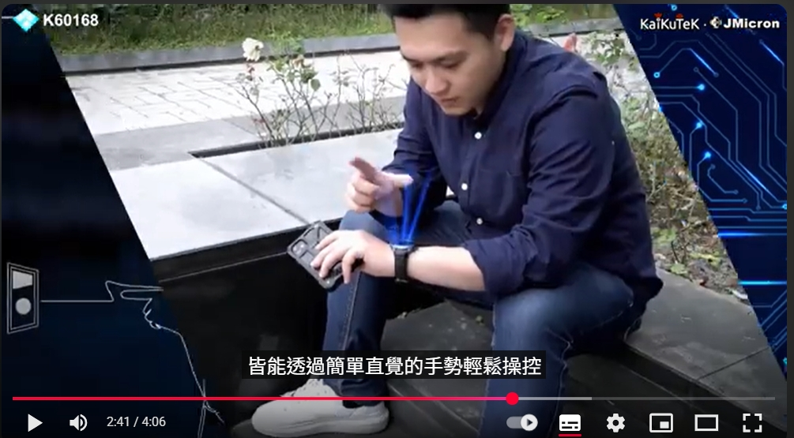
開酷如何讓手指 變成神奇指揮棒
藍芽耳機結合手勢辨識

Slide 4
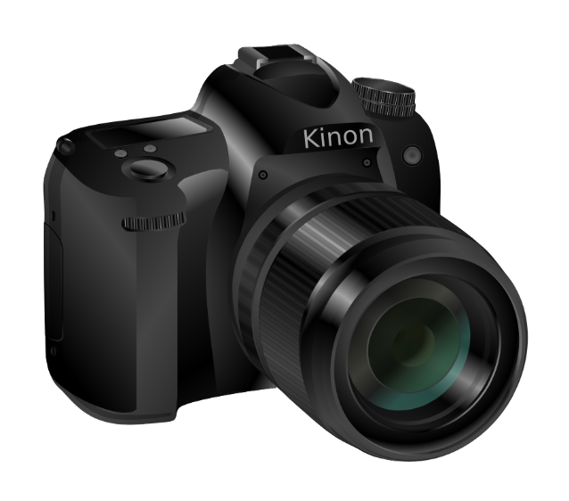
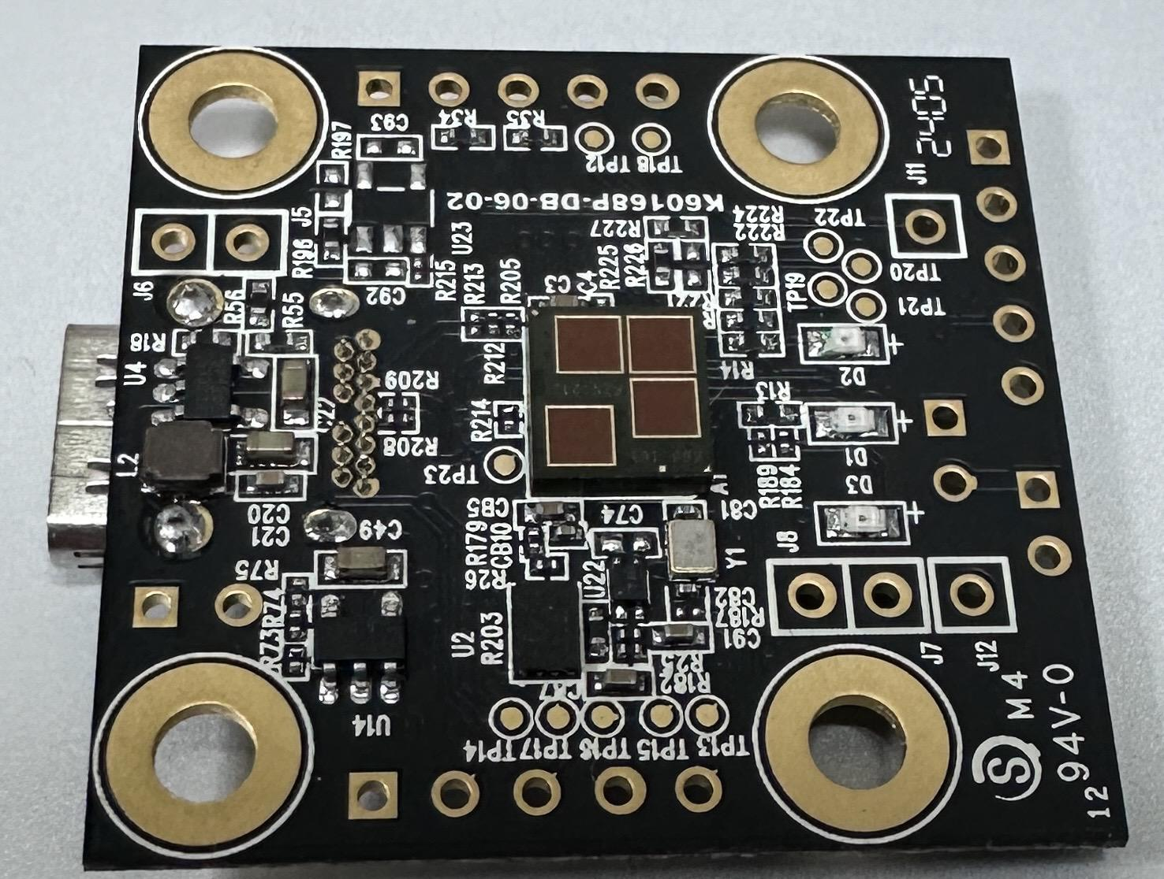
PK
毫米波雷達應用，預見美好未來
推廣的毫米波雷達技術為毫米波雷達+ AI 加速器整合成K60168A 晶片，包含1 個發射天線+ 3 個接收天線於 6.5 * 6.0 毫米封裝的頂部。
 | 傳統影像感測器 | 毫米波 雷達
光源影響 | 較明顯 | 無
隱私風險 | 較高 | 較低
適用場景 | 較侷限 | 較廣泛
這項研發成果將可應用於各領域 如智慧家電的手勢辨識， 或養護中心、居家安全等非接觸式監測。
具有低成本、低功耗、不易受天氣影響
具有穿透性、保障隱私權 等多項特色

Slide 5
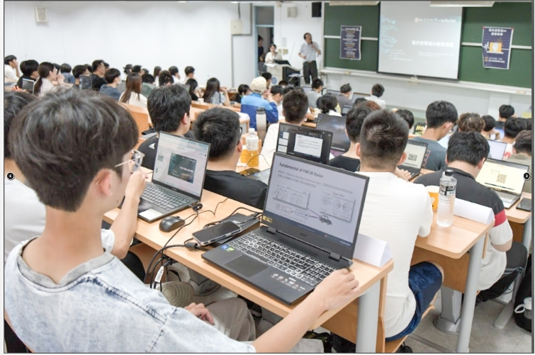
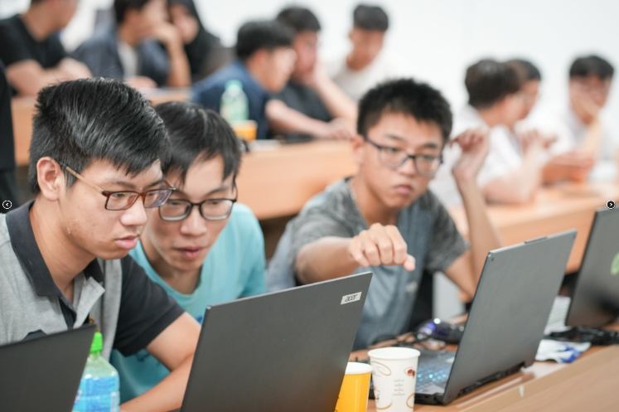
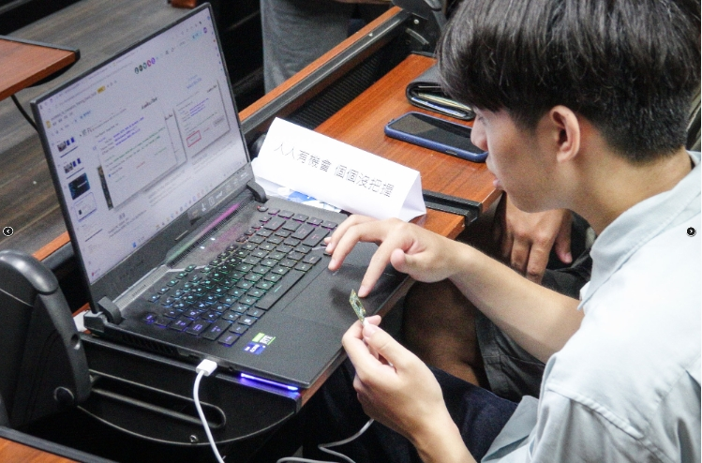
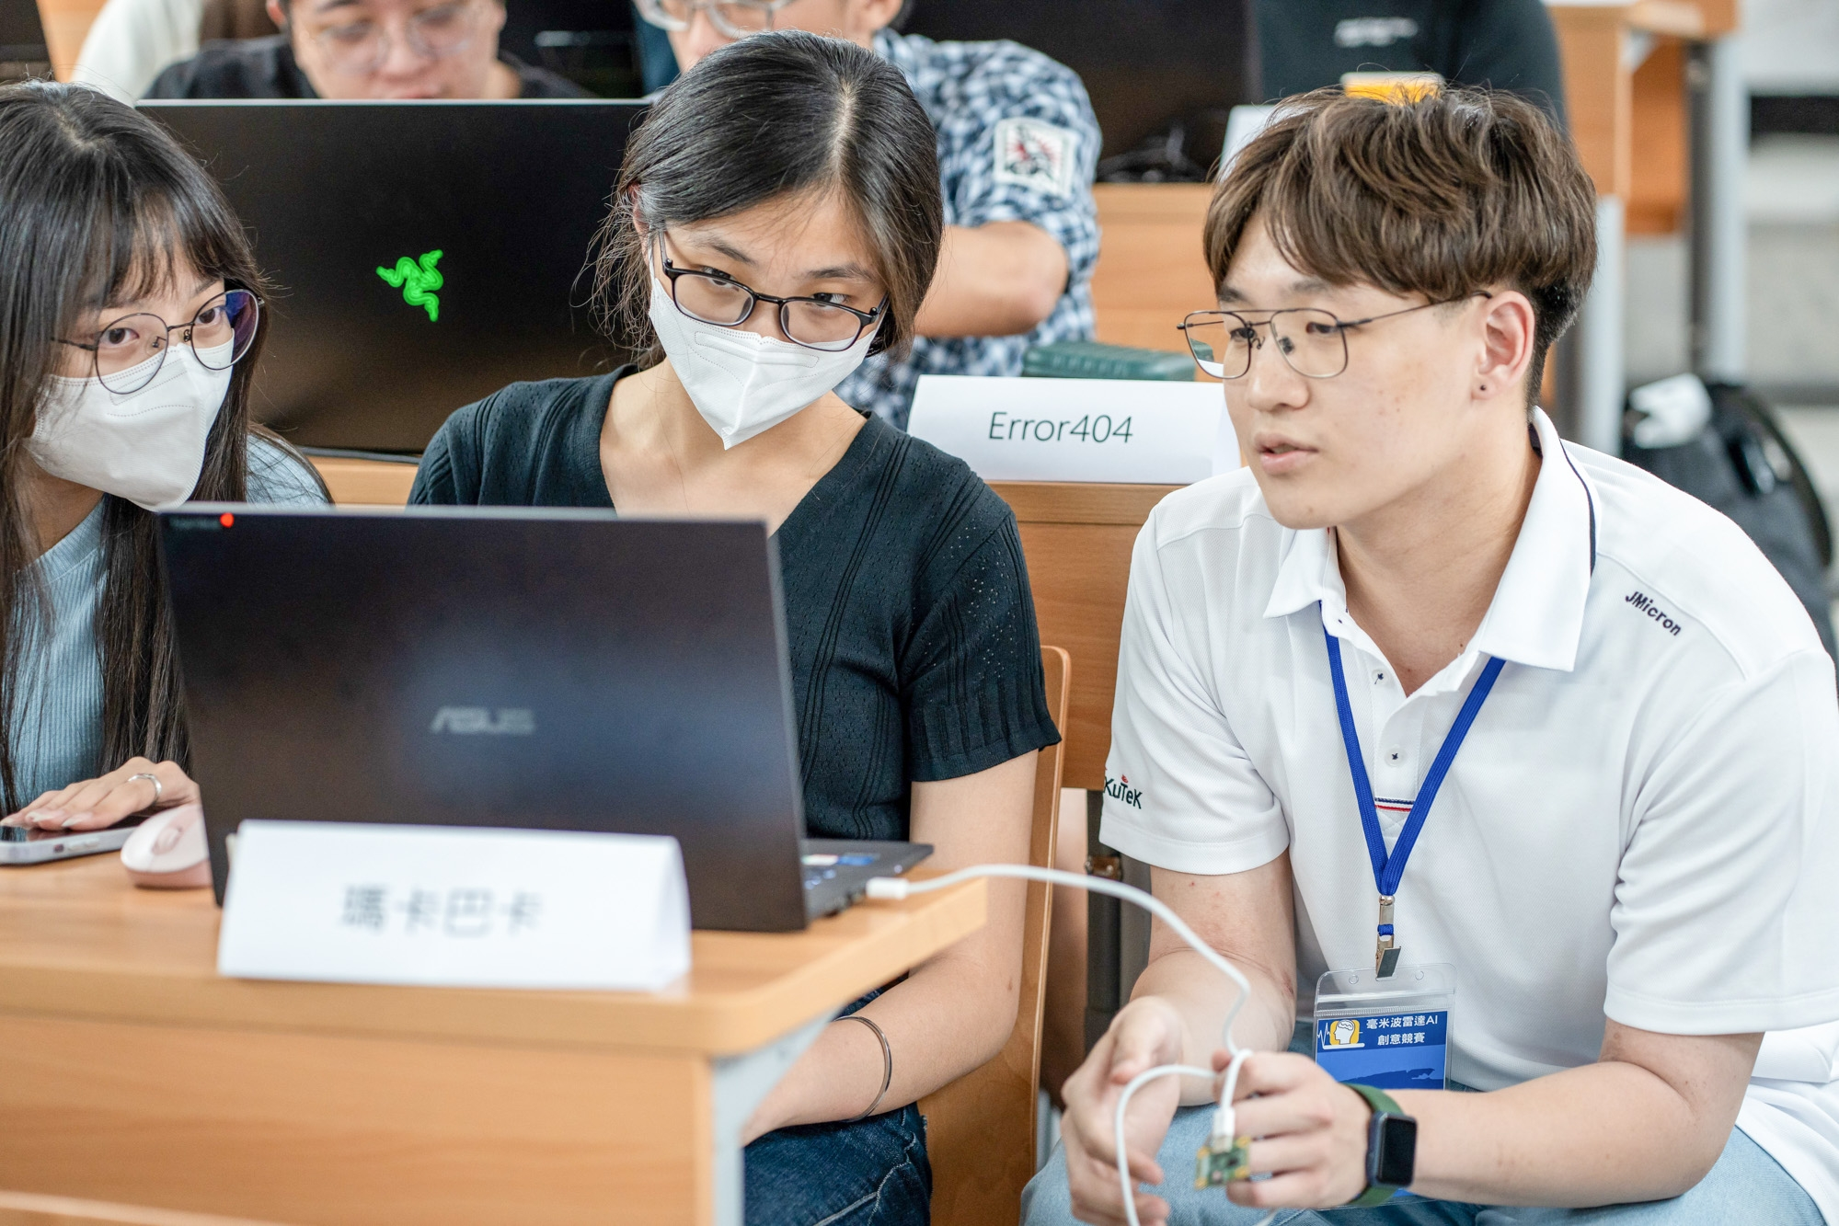
2024年首辦「毫米波雷達AI創意競賽」
參賽隊伍總計52隊，競賽透過工作坊教學及實作、構想企劃及成果展示，使學生在跨領域學習及前瞻技術商業化的框架下，達到學以致用的目標。

Slide 6
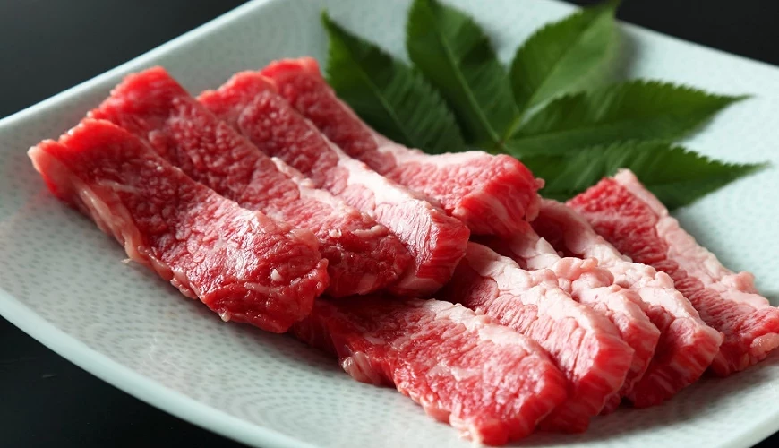
報名 毫米波雷達AI創意應用賽 牛肉在哪裡？

Slide 7

初賽：上傳以毫米波雷達應用為主的構想書
須全程參加培訓課程(workshop)
提出至少兩頁的計畫構想書 企劃構想書包含目的、方法與預期成果
相關應用須以毫米波雷達為主
繳交初賽構想書：114/10/11 (六) 公布入圍決賽名單：114/10/18 (六)

Slide 8
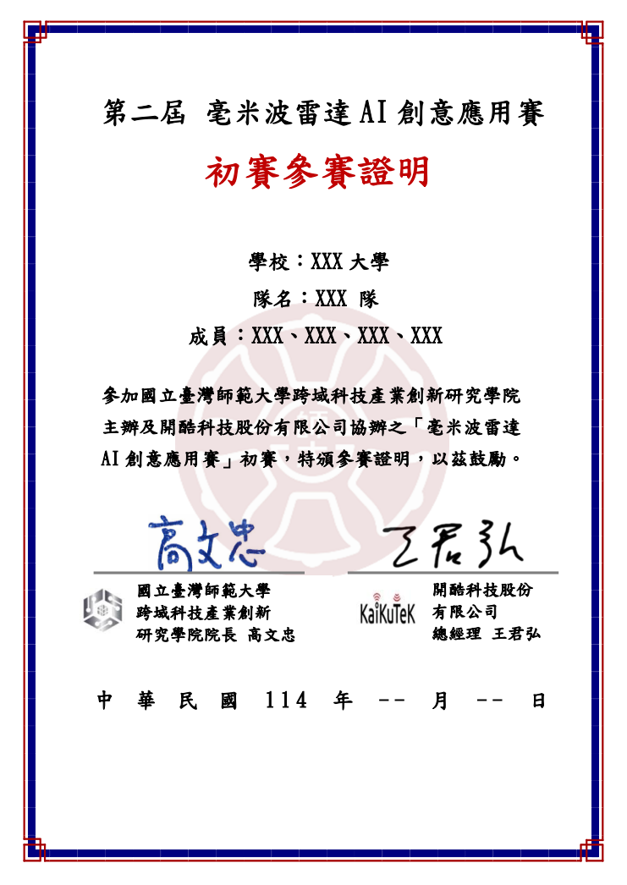


初賽參賽證明
初賽入圍證明

Slide 9

毫米波雷達AI創意應用賽
獎勵方式
第一名 1 隊，獎金新臺幣貳萬元整
第二名 2 隊，每隊獎金新臺幣壹萬元整
第三名 4 隊，每隊獎金新臺幣伍仟元整
佳作若干隊
得獎隊伍成員獲主辦單位頒發獎狀，指導教授獲感謝狀。

Slide 10


心動不如馬上行動
採取班級分組報名

Slide 11
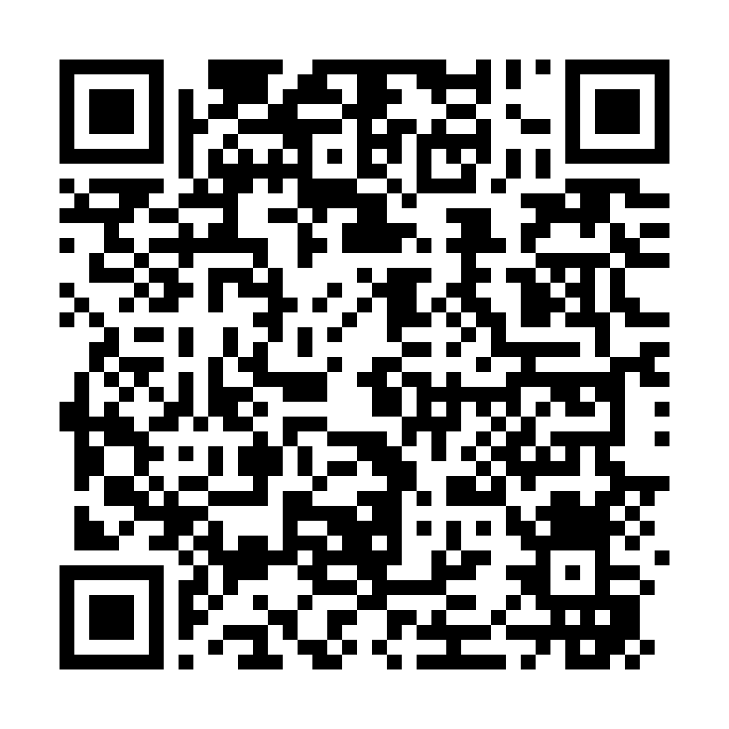
所需套件與安裝資源
下載連結
https://drive.google.com/drive/folders/1dJTx0qEr0M_ttEh30mKlnpAXRJwa1CS4?usp=drive_link

Slide 12
一、什麼是毫米波雷達？ 雷達可以做什麼？

Slide 13
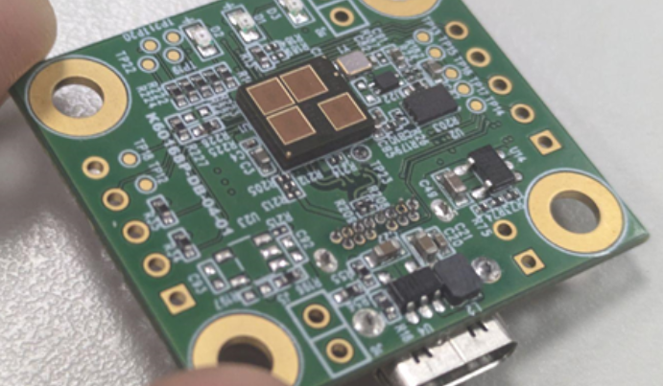
毫米波雷達感測器的長處
1. 全天候運行能力
可以在各種天氣條件下運行，包括高溫、低溫，
雨、霧、雪和黑暗等環境。
2. 高精度測距和速度測量
能夠提供精確的距離和速度測量。
3. 穿透能力強
可以穿透一些非金屬物體，如塑料、布料和煙霧，
能夠探測被這些材料遮蔽的物體。
RX
RX
TX
RX
TX: Transmitter
RX: Receiver

Slide 14
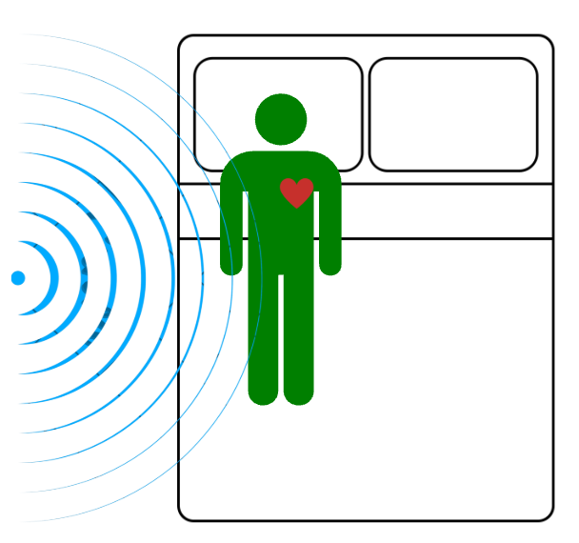

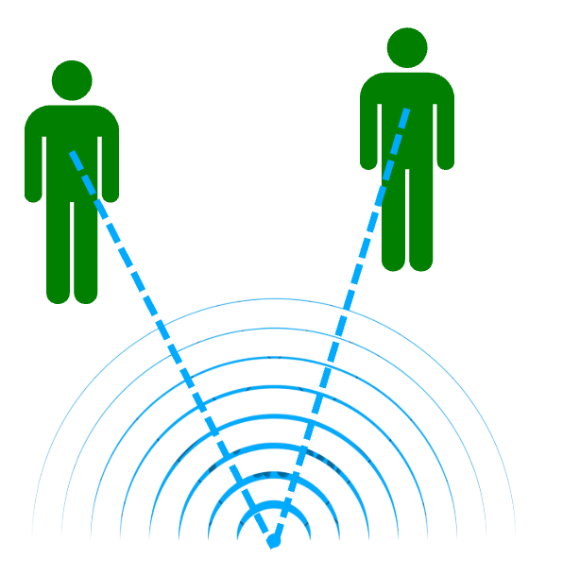
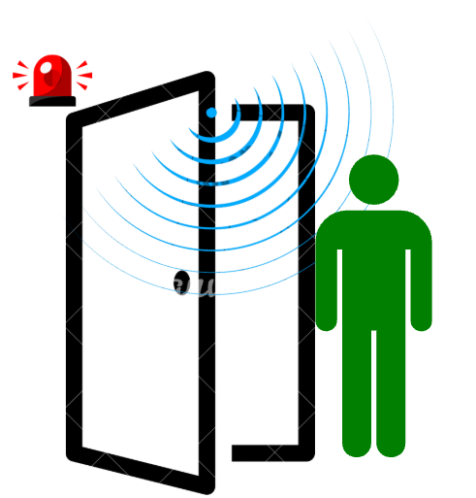
常見應用
呼吸/心跳偵測
智慧居家/安防
手勢辨識
人體追蹤

Slide 15

Smart Home Controls AIoT

Slide 16
二、雷達開發工具長什麼樣？ 基本原理介紹

Slide 17


K60168A Dongle 套件
中心頻率為 60.5 GHz 毫米波雷達的單晶片模組
一個發射天線及三個接收天線
可視範圍最遠可達 240 公分
雷達可視範圍為錐形，角度為 ± 45°
支援 1~7 GHz 可調頻寬，可調整解析度與視野範圍
K60168A Dongle 套件

Slide 18
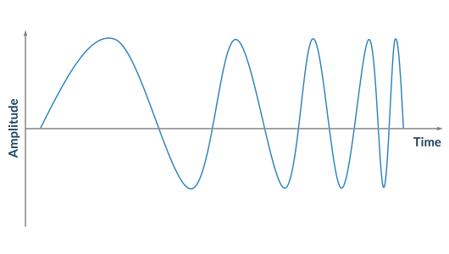
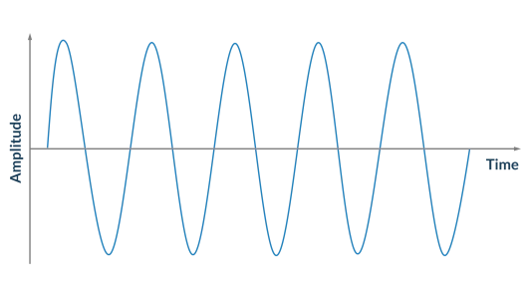
毫米波雷達基本原理 - FMCW
使用技術 FMCW（Frequency-Modulated Continuous Wave）：
雷達通過發射頻率隨時間線性變化的連續波來測量目標的距離和速度。
FMCW
CW

Slide 19
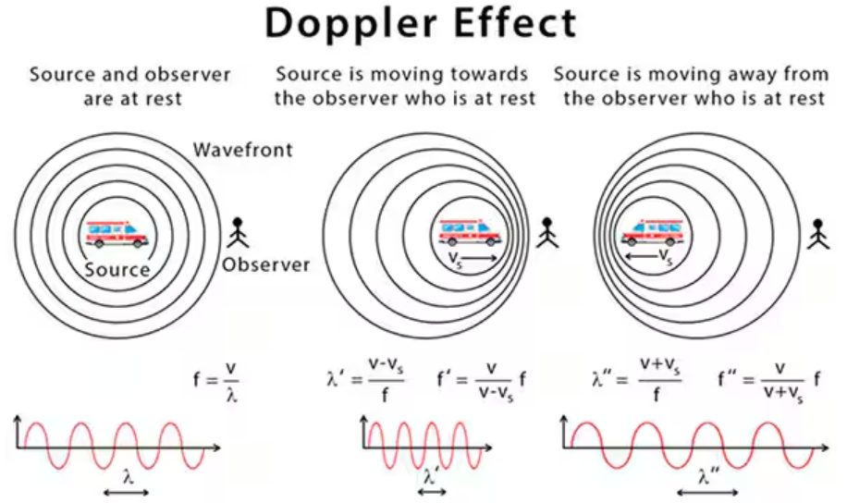
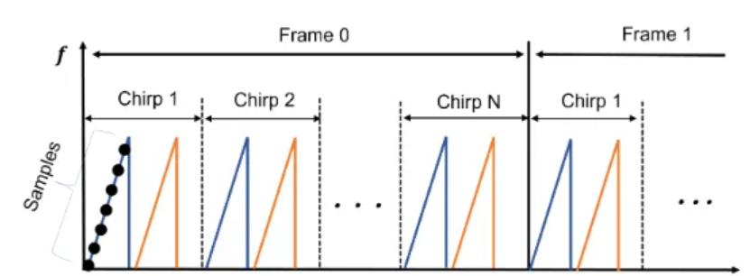
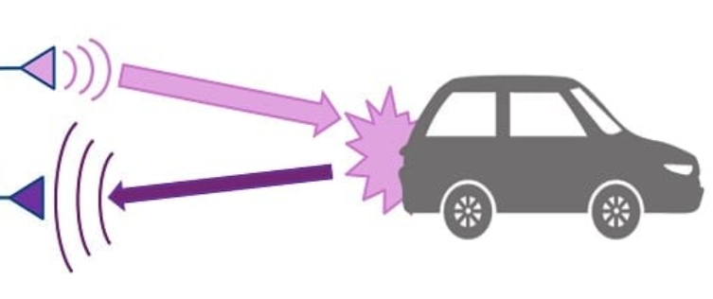
毫米波雷達基本原理 – 距離與速度
雷達發射一個「類似聲納一樣的訊號」，透過回來的時間差 → 算距離。
都卜勒效應→ 算速度。
所以 毫米波雷達能同時測「距離」和「速度」。
TX
距離：20公尺
速度：每小時60公里
訊號處理
RX

Slide 20
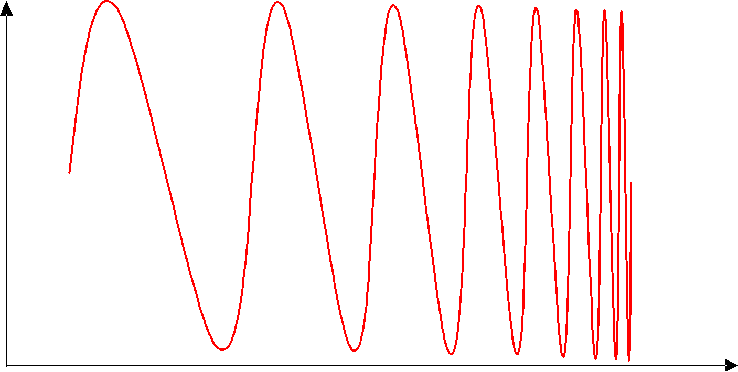
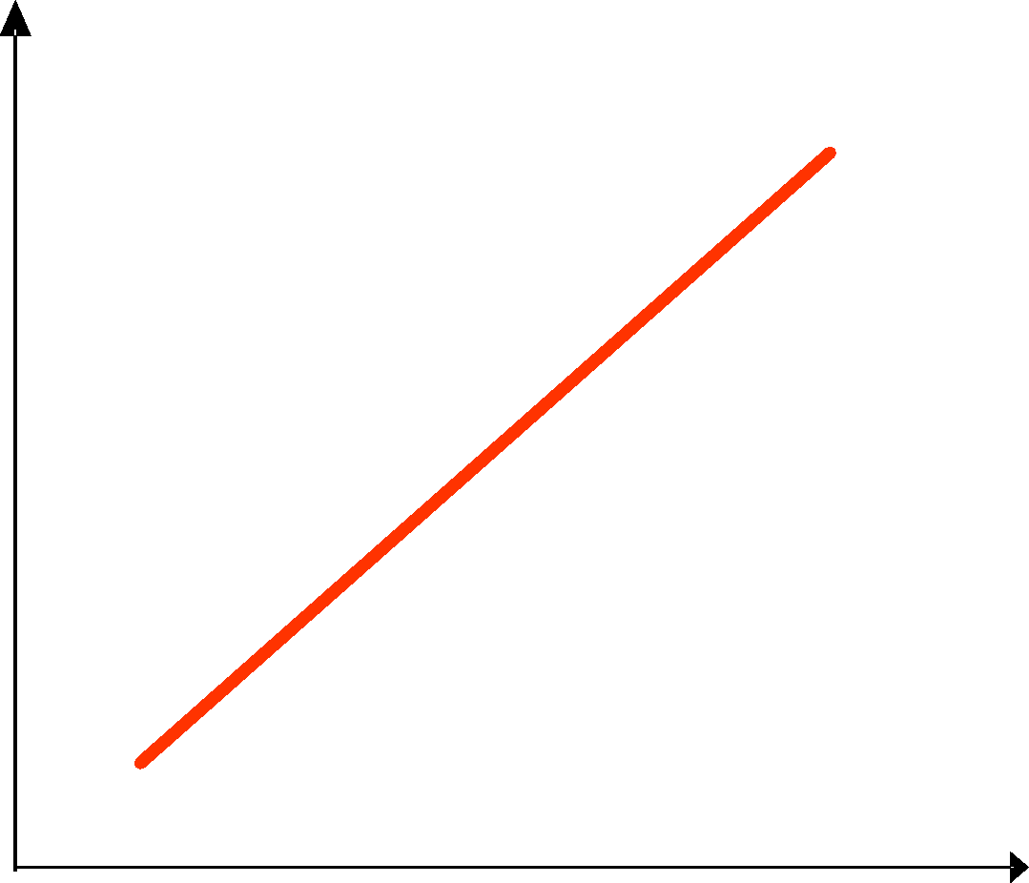
毫米波雷達基本原理 - Chirp
在 FMCW 雷達中，「Chirp」訊號是一種頻率隨時間線性增加的正弦波訊號。
Chirp 就像鋼琴從低音逐漸彈到高音，聲音的音調會漸漸變高。雷達也是一樣，把頻率慢慢拉高的正弦波發射出去。這樣能幫助雷達更精準地分辨不同距離的物體。
Amplitude (V)
Frequency (Hz)
Time (s)
Time (s)
Chirp signal in time domain
frequency-time plot

Slide 21
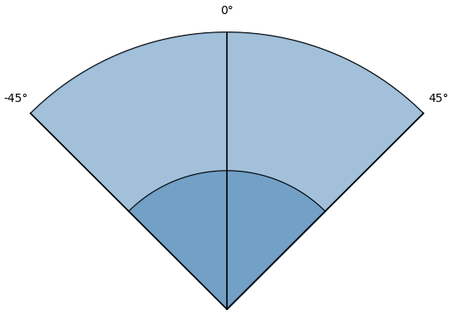
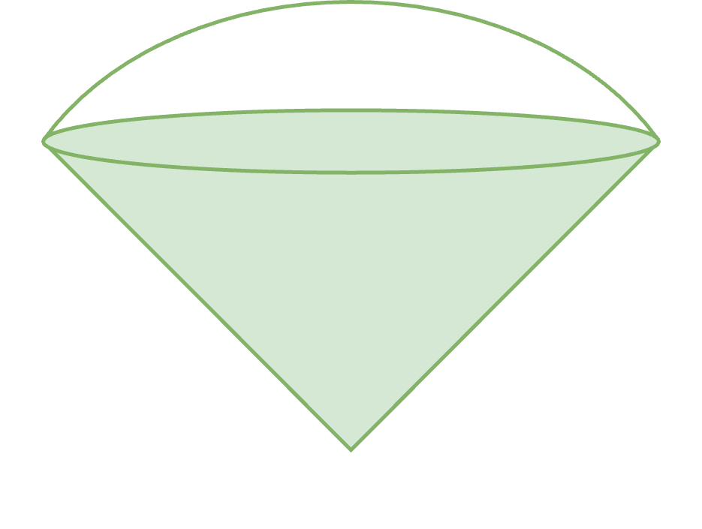
雷達可視範圍
雷達具有錐形可視範圍
雷達可視範圍
雷達可視範圍
Radar
Radar
毫米波雷達的觀測視角呈現圓錐狀分布
平面範例示意圖

Slide 22
逕向距離
毫米波雷達所產生的影像資訊主要為逕向距離、逕向速度與入射角
逕向距離是指從雷達天線至目標物的直線距離
Object
Object
40cm
40cm
64cm
Radar
逕向距離示意圖

Slide 23
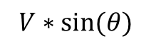
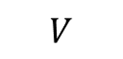
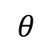
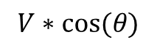
逕向速度
逕向速度是物體沿著雷達觀測方向的速度分量
Object
運動速度
64cm
逕向速度
切線速度
Radar
逕向速度示意圖

Slide 24
逕向速度介紹
圖中物體以移動速度向左移動，逕向速度也隨之變化：
在雷達右側時為朝向雷達
移至正前方時為零
移到左側後為遠離雷達
5 m/s
Object
60°
10 m/s
10 m/s
10 m/s
60°
5 m/s
運動速度
64cm
逕向速度
切線速度
Radar
逕向速度變化示意圖

Slide 25
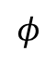
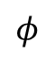
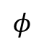

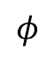
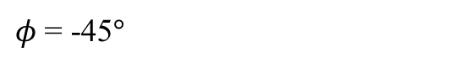
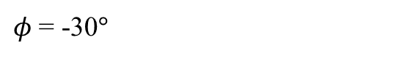
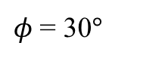
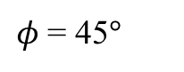
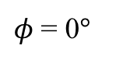
雷達的入射角
入射角 ϕ（Angle of Arrival）為反射訊號進入接收天線 (RX) 的方向角度
TX RX
TX RX
TX RX
TX RX
TX RX
物體從左到右到達角變化示意圖

Slide 26
逕向距離、逕向速度和入射角關聯
同一逕向距離和逕向速度可能對應多個不同位置的物體，需要入射角度才能精準判斷物體的位置，入射角無法從單一接收天線判斷
8 m/s
8 m/s
60°
60°
4 m/s
4 m/s
運動速度
40cm
64cm
40cm
40cm
逕向速度
64cm
Radar
Radar
相同遞向距離、逕向速度不同入射角示意圖

Slide 27
三、雷達真的能分辨手勢？ 來看看一個簡單的應用

Slide 28
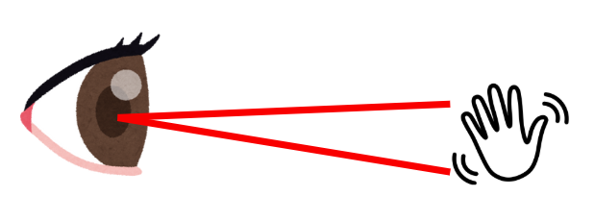
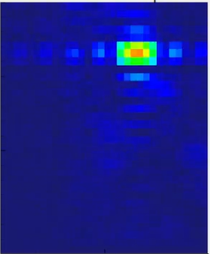
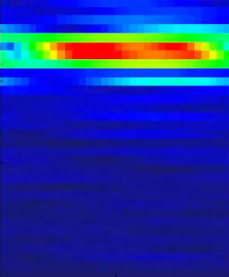
雷達看到了甚麼
TX RX
人眼看到揮手、招手
雷達看到RDI、PHD

Slide 29
RDI and PHD Map
0 cm
1. RDI (Range-Doppler Imaging)
用於表示目標物體的距離和速度。
2. PHD (PHase Difference)
用於表示目標物體的相位/角度。
距離
120 cm
-1 0 1
速度
0 cm
距離
120 cm
角度

Slide 30
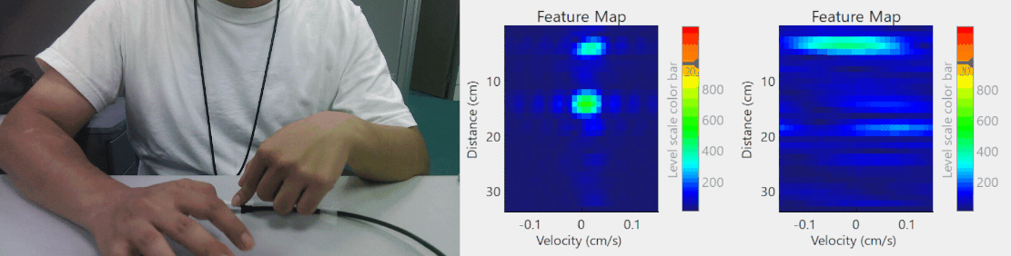
RDI Map
RDI
PHD
手接近，速度 < 0，手遠離，速度 > 0，RDI 可當作一種 Feature map

Slide 31
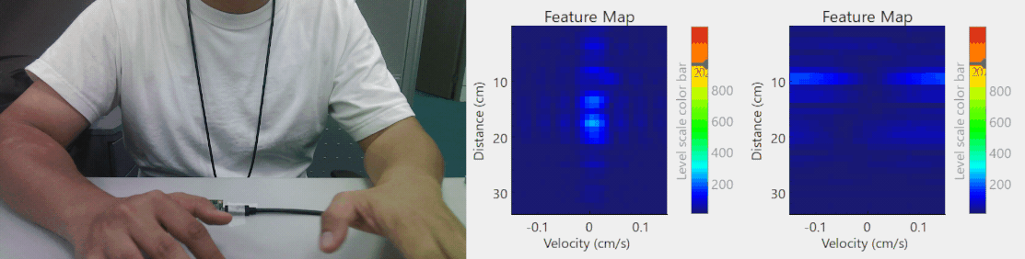
PHD Map
RDI
PHD
PHD 有角度的資訊，也可當作一種 Feature map

Slide 32

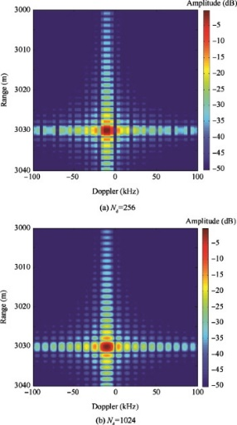
用 AI 學習分辨手勢
AI 模型
雷達給我們『數據上的動作痕跡』
AI 負責幫我們翻譯成『人類看得懂的手勢』

Slide 33


手勢定義
共有三種手勢：
手勢名稱 | 手勢說明 | 動畫圖解
前揮(Forward) | 手掌朝向雷達，向前推出再收回，重複兩次
招手(Come) | 手掌朝上，手指彎曲向自己， 重複兩次
左右揮(Wave) | 手掌朝向雷達，左右揮，重複兩次

Slide 34
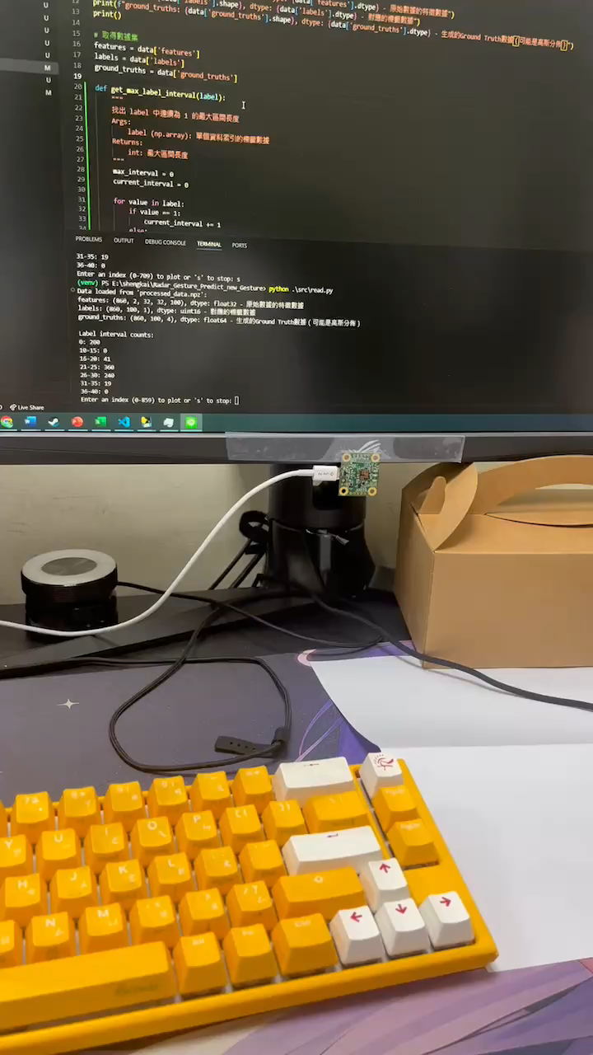
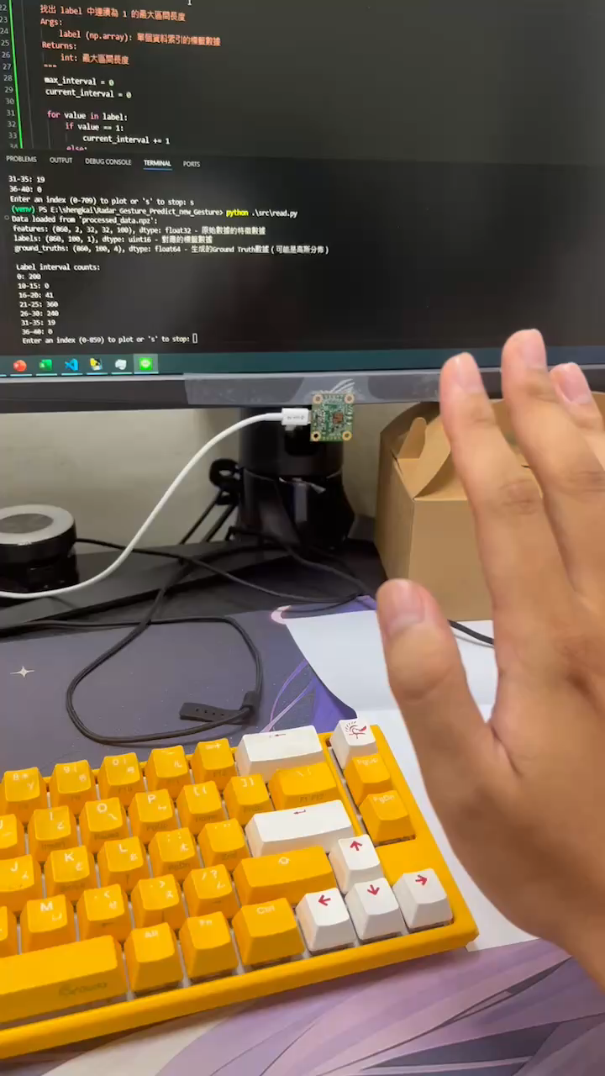

手勢定義範例
總共有三種前景一種背景：
前揮
招手
左右揮
前揮
招手
左右

Slide 35

即時測試展示

Slide 36
四、模型如何訓練?

Slide 37


AI 模型的搭建與訓練
資料收集
部屬模型
資料前處理
模型評估
模型設計
模型訓練

Slide 38
手勢辨識 模型架構範例: CNN + LSTM
模型訓練
A sequence of RDI
(length = L)
Predicted gesture
flatten features
LSTM
fc
CNN layers
CNN layers
CNN layers
CNN layers
CNN Net
Conv1
layer
Conv2
layer

Slide 39

模型性能的評估要素
模型評估
評估資料
評估指標
盲測資料
混淆矩陣
PREDICTED
BG
Gesture 1
BG
True Negative
False
Positive
ACTUAL
Gesture 1
False Negative
True
Positive

Slide 40



如何改進模型性能
重新思考
損失函數
調整模型架構
收集更多
訓練資料
檢視與清理
訓練資料

Slide 41
五、程式、資料資源與實作

Slide 42

下載 K60168A_Dongle相關套件

Slide 43

K60168_Dongle 解壓縮
為避免解壓縮不完整，請勿使用win11內建的解壓縮功能，請使用其他解壓縮軟體，這裡示範使用其他軟體解壓縮程式，避免壓縮不完整程式出現閃退。
推薦解壓縮工具 7-zip

Slide 44

K60168A_Dongle
解壓縮後打開K60168A_Dongle資料夾，裡面的內容如右圖。
分別的用途為:
KSOC_Tool 收集資料的工具
RDI_generation 將原始資料轉換的範例程式
Sample_Code 可以即時拿取資料以及簡單的範例程式

Slide 45
雷達資料收集

Slide 46
KSOC Tool
什麼是KSOC Tool? 一個專門給K60168A_Dongle收集雷達資料的工具
KSOC Tool 分成兩種版本
1. K60168A_Dongle\KSOC_Tool\Collect_RDI\ Collect_RDI.exe
產出的 .h5 file 中為 RDI map & PHD map
2. K60168A_Dongle\KSOC_Tool\Collect_RawData\Collect_RawData.exe
產出的 .h5 file 中為 Raw data
使用者可根據想要 output 是 RDI map 還是 Raw data 來選擇版本

Slide 47


KSOC Tool
在K60168A_Dongle\KSOC_Tool\TempParam中
有不同的雷達設定，如右圖，放入KSOC TOOL 中的 TempParam(以下路徑已Collet_RDI舉例) K60168A_Dongle\KSOC_Tool\Collect_RDI\TempParam
將原先資料夾內的設定替換，
KSOC Tool 即會使用該設定來收集資料

Slide 48

KSOC Tool 啟動
首先，先將 K60168A Dongle 插上電腦
以Collect_RDI為例，點選 “Collect_RDI.exe”，啟動 KSOC Tool 介面

Slide 49


KSOC Tool 啟動
1. Connect
點擊 “File” > “Connect”
2. Set script
選擇 “Hardware Setting” 其中一個選項
點擊 “Set Script”
3. Recording
點擊 ”Start”

Slide 50

KSOC Tool 介面
Record Config
Display Label
Record Config
Frames 是錄製幀數長度
Model Name 是儲存資料的資料夾名稱
Hand Type, Owner 是方便分類資料的標籤
Number of Gesture 是紀錄要label幾段
Gesture 數字 是紀錄label片段的名稱
Display Label
顯示錄製時的幀數，紅色為label區間。
Data Visualization
顯示當前的RDI Map & PHD Map
Data Visualization

Slide 51

如何蒐集資料
點擊 “Start Recording”， 選擇 ”Yes” 或 按下快捷鍵 ”y” 開始錄製
Your one hand perform gestures while the other hand press the keyboard to label.

Slide 52


如何蒐集資料
這裡舉個收集兩個Gesture的例子，左邊先設好要收集兩段手勢，在一段資料中收集手勢一以及手勢二，就要手動在錄資料的時候標記兩段時間，如左圖這樣
紅色區塊為Label，按住快捷鍵 ”1” 就能紀錄一段Label
收集到的資料會存到Record資料夾中
Your one hand perform gestures while the other hand press the keyboard to label.

Slide 53


注意事項
我們是使用上面兩個RX配合左下的TX去蒐集資料
使用KSOC Tool的快捷鍵: Y : yes N : no
數字 1 : label
修改label名稱的程式在
K60168A_Dongle\KSOC_Tool\TemParam\RenewType\RenewType.py 裡面有詳細的使用方法

Slide 54


如何看蒐集的資料
[DS1] Radar signal data (Raw Data)
A floating-point array with shape of
(channels, chirps, samplepoints, frames)
[DS1] Radar signal data (RDI map)
A floating-point array with shape of
(MapType,RdiHight, RdiWidth,frames)
MapType have RDI map and PHD map
Raw data file .h5
RDI Map file.h5

Slide 55

資料格式介紹
Ksoc Tool 會同時錄製資料格式為 (2, 32, 32, N)，其中：
2 為兩種影像（RDI 與 PHD）
32 × 32 為影像解析度
N 為時間序列長度，每一幀間隔 35 毫秒
儲存在 .h5 檔案裡面
32
32
32
32

Slide 56

資料格式範例說明
RDI
若錄製長度為 100 幀
資料型態為 (2, 32, 32, 100)
資料以兩個三維立方體呈現 (RDI 與 PHD)
32 × 32：影像解析度
共有 100 個幀 ，實際長度約為 3.5 秒
儲存在 .h5 格式的檔案
32
100
32
PHD
32
100
32

Slide 57

如何看蒐集的資料
[DS1]
資料儲存是Float16無法在H5WEB看到Heatmap，需要轉成Float32

Slide 58

如何看蒐集的資料
[DS1]
轉成Float32

Slide 59

如何看蒐集的資料
[LABEL]
An {0, 1} array with shape of (Frames, 1).
0 means background, 1 means gesture exists.

Slide 60
Sample Code

Slide 61


Sample Code
將 Sample_Code 資料夾裡的 KKT_Module_Example_20240820.7z 解壓縮
使用Pycharm打開 KKT_Module_Example_20240820 資料夾

Slide 62


Sample Code
建立虛擬環境
在 Base interpreter 選擇 Python 3.8 系列

Slide 63

Sample Code
啟動虛擬環境與安裝套件
點擊畫面下方的Terminal，確認有 (.venv) 字樣
(沒有則輸入 “.venv\Scripts\activate” 啟動虛擬環境)
輸入 “ .\ setup.bat ”，開始安裝套件

Slide 64

Sample Code
Sample Code 裡的ShowData_module3_0.py可以即時的拿到 RawData 或 RDI Map。
在122行
輸入 ”raw_data” 可以拿到 RawData 的資料
輸入 ”feature_map” 可以拿到 RDI Map 的資料

Slide 65


Sample Code
Sample Code 裡的ShowData_module3_0.py可以即時的拿到 RawData 或 RDI Map。
在113行
可以修改 setting_file 路徑，來切換設定
從K60168A_Dongle\KSOC_Tool\TempParam
位置，複製下圖的4個資料夾到K60168A_Dongle\Sample_Code\KKT_Module_Example_20240820\TempParam

Slide 66

Sample Code
執行 ShowData_module3_0.py
執行成功能看到右圖的畫面

Slide 67
手勢辨識DEMO

Slide 68
下載範例程式碼
下載 範例程式碼 檔案

Slide 69

下載範例程式碼
解壓縮專案，打開 “src” 資料夾
評估模型的效能
資料前處理
即時辨識gui介面
即時辨識主程式
查看訓練資料的Label
訓練模型
模型權重檔

Slide 70

建置專案
步驟：建立虛擬環境 -> 執行 “ .\ setup.bat ” 安裝套件 -> 安裝 PyTorch
PyTorch下載連結： https://pytorch.org/
選擇 Get started

Slide 71

建置專案
依照此設定複製以下指令，如果需要訓練模型，則需安裝舊版本
舊版本

Slide 72
建置專案
在 Terminal 貼上指令安裝 PyTorch
打開online_inference_gui.py找到12行，更改為自己電腦3d_cnn_model.pth的所在路徑

Slide 73

執行 Online inference
這次只測試 “online_inference_gui.py” ，執行後會出現以下畫面。

Slide 74
毫米波雷達安裝資源

Slide 75

官方網站
官網連結：https://mwracc.ntnu.edu.tw

Slide 76


資料資源位置

Slide 77



資料資源位置
套件介紹頁面
範例程式介紹頁面
軟體介紹頁面

Slide 78
毫米波雷達AI創意應用賽
為鼓勵學生從事毫米波雷達 AI 應用設計，提升 edge AI 應用及創意，特舉辦本競賽。
競賽說明
本次競賽提供之雷達套件為 K60168A Dongle，參賽隊伍可直接將其連接至個人電腦或筆記型電腦，進行雷達信號的擷取與處理，以及雷達 AI 應用的開發與模型佈署。
參賽隊伍需自備筆記型電腦用於競賽之開發環境建立，開酷科技僅提供毫米波雷達模組以及開發工具。
初賽需上傳以毫米波雷達應用為主的構想書，決賽需繳交書面報告(含研究主題的數據資料)、成果展示影片，以及提供實作的程式碼與模型。
主辦單位於12月辦理「頒獎及成果展交流」，邀請參賽隊伍、帶隊教授分享，以及成果展示與交流。

Slide 79


電子簽章教學
進入 AI x 毫米波雷達 官網，點選 “毫米波雷達AI創意應用賽” > “報名與資料上傳”
下拉畫面到 “相關報名文件下載區”，點選右上角的箭頭

Slide 80

電子簽章教學
點選下載

Slide 81


電子簽章教學
連結：https://www.ilovepdf.com/zh-tw/sign-pdf
進入電子簽章網頁，點擊 – “選擇一個PDF文檔”，選擇剛才下載的 “毫米波雷達AI創意應用賽個資聲明”
選擇 “僅我自己”

Slide 82

電子簽章教學
1. 輸入姓名
2. 點擊此處
3. 點擊 “從你的手機上書寫”

Slide 83



電子簽章教學
用手機掃描QR Code
在格子中寫下自己的姓名，並按下 “Apply”

Slide 84


電子簽章教學
可以在電腦上看到剛才寫下的姓名，按下 “應用”
將簽章從右方拖拉至參賽人的位置，底下的日期也是依此類推，最後按下 “簽名”，即可下載已簽署的文件

Slide 85

電子簽章教學
按下 ”下載文檔” 來下載同意書

